Slide 1
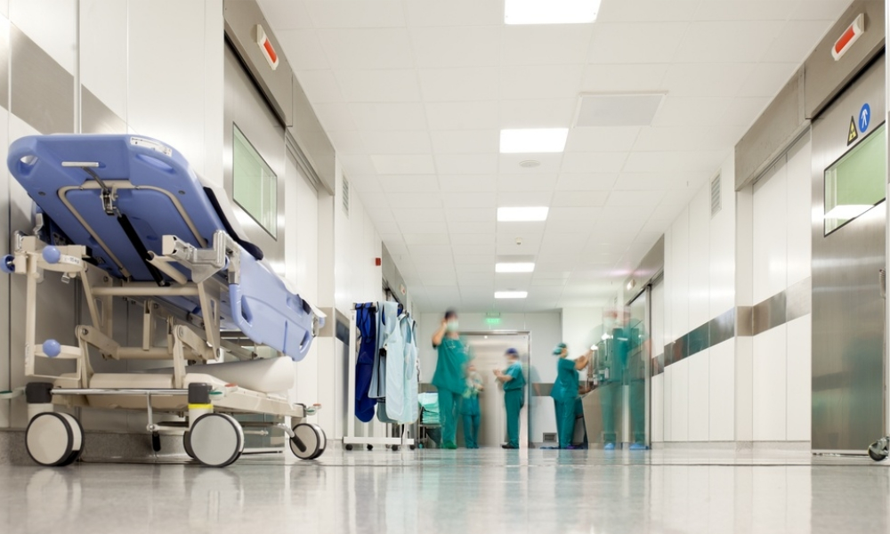


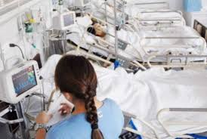
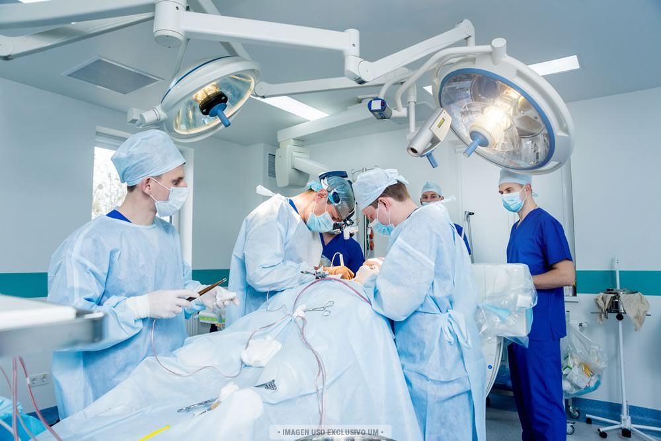
Dr. Pablo Salgado - Gastroenterología y Endoscopia DigestivaCalle Abel Romeo Castillo 13 E NE y, Av. Juan Tanca Marengo .

